Slide 1

Revisão - Biologia
Sistemas: Visão geral
Profº Ms. Leonardo Eduardo Ferreira
Foz do Iguaçu, 22 de Junho, 2021.
Locomotor, Fisiologia da Digestão, Morfofisiologia do Endócrino.
Notes:
Esta apresentação demonstra os novos recursos do PowerPoint e é visualizada com melhor resolução no modo Apresentação de Slides. Esses slides foram projetados para fornecer a você idéias excelentes de criação de apresentações no PowerPoint 2010.
Para obter mais exemplos de modelos, clique na guia Arquivo e, na guia Novo, clique em Exemplos de Modelos.

Slide 2
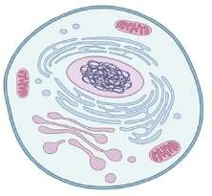
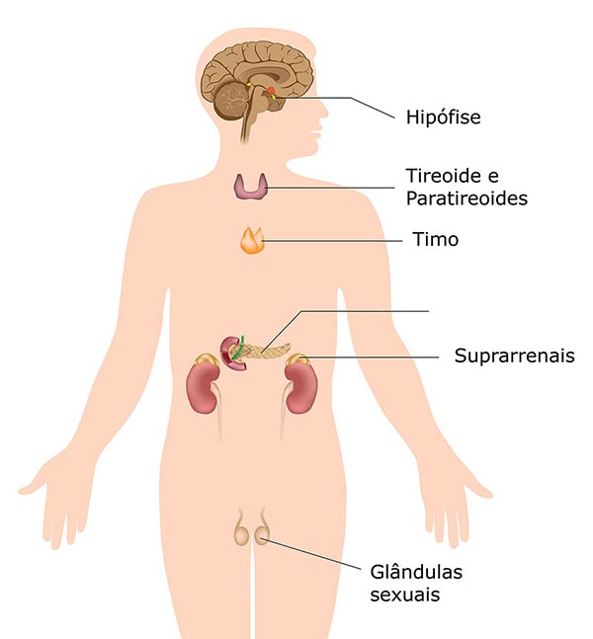
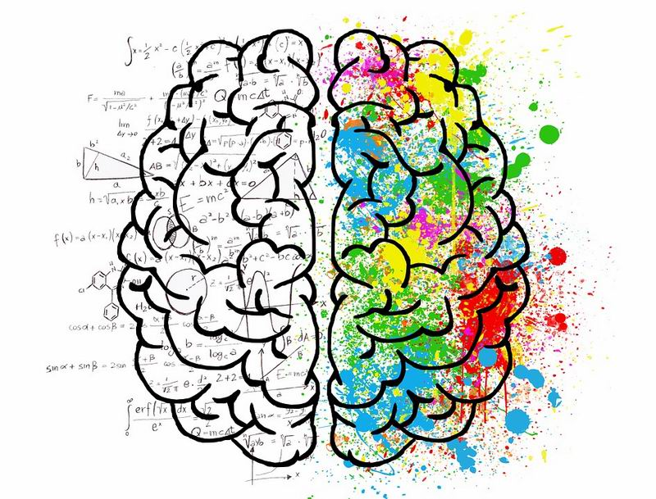
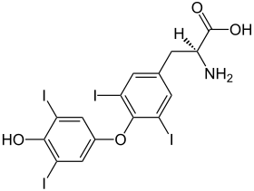
Como as células se comunicam???
Via Química - Sistema Endócrino
Via Elétrica – Sistema Nervoso

Slide 3
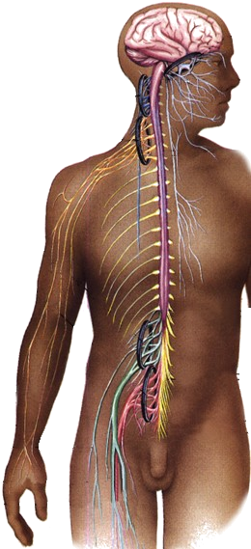
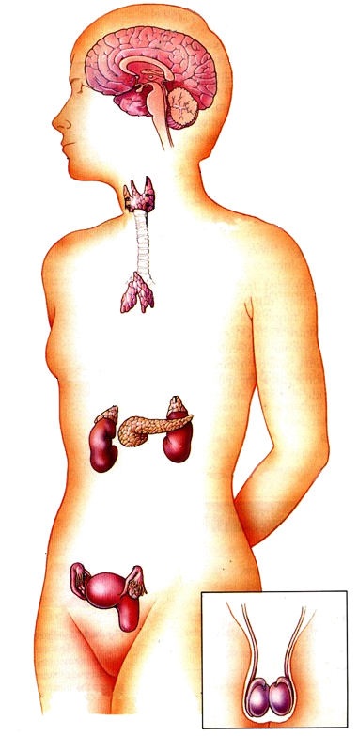
CONTROLE DO CORPO
SISTEMA NERVOSO SISTEMA ENDÓCRINO
Ação rápida e fugaz A curtíssimo prazo Efeito localizado
Ação lenta porém duradoura A médio e longo prazo Efeito amplo
Os dois sistemas agem de maneira integrada. Garantem a homeostase do organismo tornando-o operacional para se relacionar com o meio ambiente.

Slide 4
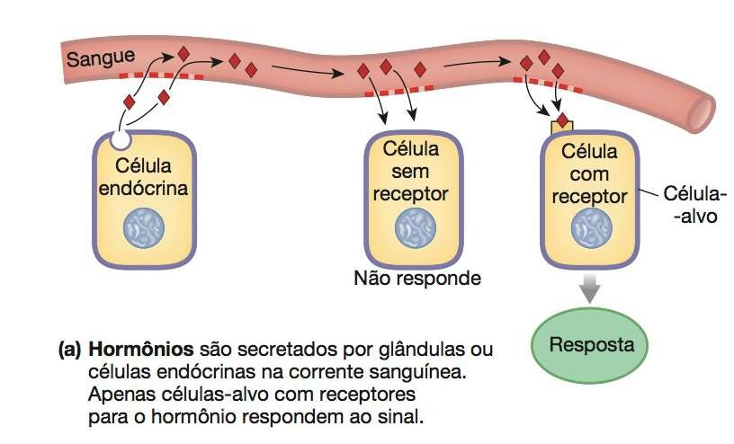
Quais são os sistemas responsáveis pela comunicação intercelular a distância???
Sistema endócrino

Slide 5
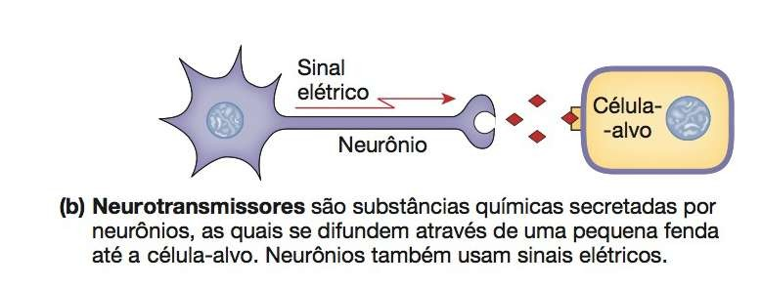
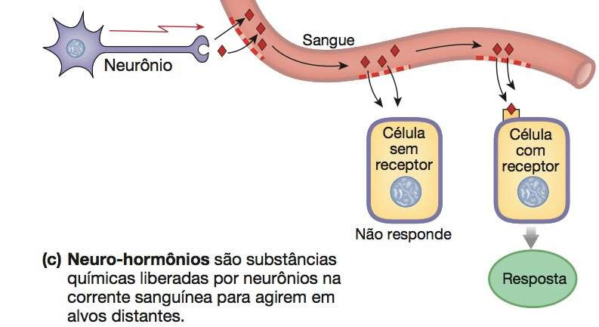
Quais são os sistemas responsáveis pela comunicação intercelular a distância???
Sistema Nervoso

Slide 6
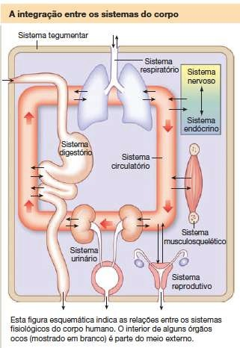
DEFINIÇÃO
O sistema endócrino é o sistema de comunicação lenta do corpo, que promove a coordenação da função corporal por meio da síntese e liberação de moléculas reguladoras no sangue, os hormônios.
Onde os hormônios são produzidos?

Slide 7
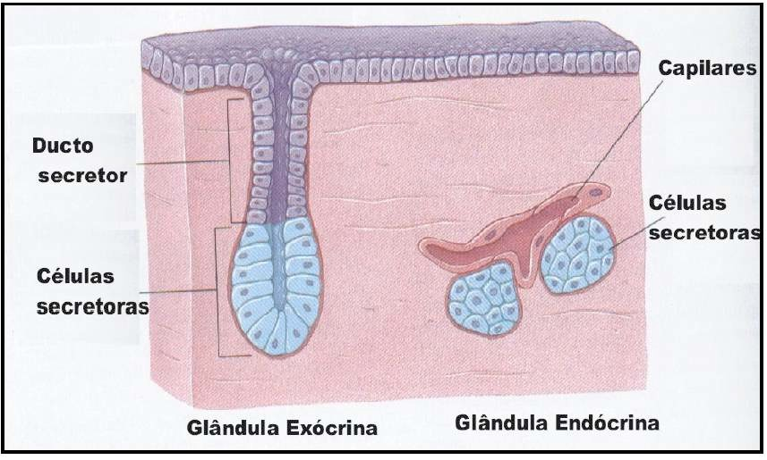
Conceitos importantes
Glândula: célula, tecido ou órgão cuja função é de elaborar substâncias que são secretadas e utilizadas em outra parte do organismo
Glândula exócrina: secretam produtos em dutos que se abrem e cavidades corporais, luz de um órgão ou na superfície externa do corpo. Ex.: glândula sudorípara, pancreas exócrino.
Glândula endócrina: secretam substâncias (hormônios) no sangue de modo a se difundir por todo o corpo.
Ex.: Pâncreas endócrino, tireóide.
Glândulas anfícrinas ou mistas – associa os dois tipos de secreção anterior.
Ex: Pâncreas, testículos, ovário.

Slide 8
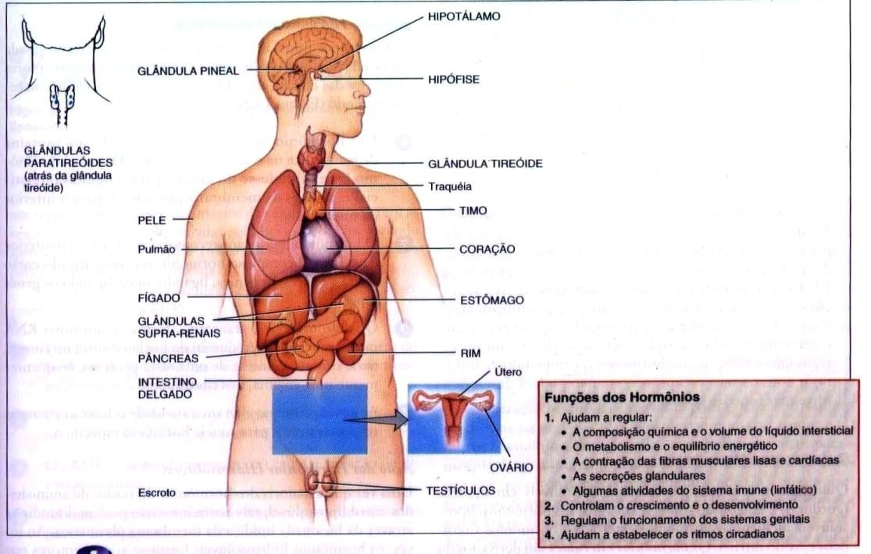
LOCALIZAÇÃO DE GLÂNDULAS E CÉLULAS ENDÓCRINAS

Slide 9
GLÂNDULAS EXÓCRINAS
CÉLULAS ENDÓCRINAS
Hipotálamo Timo Pâncreas Ovários Testículos Rins Estômago Fígado
Intestino delgado Pele
Coração Tecido adiposo Placenta
Suporíparas
Sebáceas
Digestivas
Salivares
GLÂNDULAS ENDÓCRINAS
Hipófise
Glândula tireóide
Glândulas paratireóides
Glândulas supra-renais Glândula pineal

Slide 10
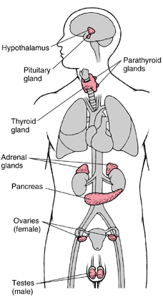
Glândulas endócrinas convencionais
Hipófise: GH, PRL, TSH, LH, FSH, ACTH
Tireóide: T3, T4, calcitonina
Paratireóide: PTH
Pâncreas: Insulina, glucagon, somatostatina
Suprarrenal: Mineralocorticóides, glicocorticóides, androgênios, adrenalina
Ovários: Estrogênio, progesterona
Testículos: Testosterona

Slide 11
Glândulas endócrinas não-convencionais
Coração: (ANP)
Hipotálamo: (ADH, Ocitocina)
Rim: (1,25 diOHcolecalciferol, eritropoietina)
Timo: (timulina)
Tecido adiposo : (leptina, adiponectina, resitina)
Cérebro : (CCK, ANP, BNP)
Trato gastrointestinal : (gastrina, secretina, CCK, Ghrelina)
Músculo esquelético :

Slide 12
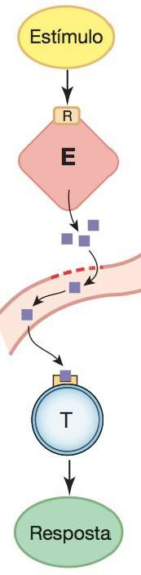
Funções do sistema endócrino
Hormônios – conceito antigo: “substância química produzida por tecidos especializados e secretada na corrente saguínea, na qual é conduzida até os tecidos- alvo”.
Hormônios – conceito atual: “substância química não- nutriente capaz de conduzir determinada informação
entre uma ou mais células”.
Garantir a reprodução
Regular o metabolismo e o balanço energético
Promover o crescimento e desenvolvimento
Garantir a homeostasia do meio interno

Slide 13
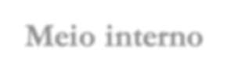
CONTROLE DOS SISTEMAS BIOLÓGICOS
Pressão
Temperatura Volume
Osmolalidade pH
Glicemia
Sistema Nervoso
Hormônios
Meio interno
[ fator ]
Faixa de normalidade
tempo

Slide 14
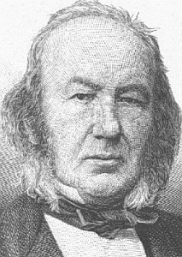
HOMEOSTASIA
Tendência permanente do organismo manter a constância do meio interno. Estado de independência relativa do organismo em relação às oscilações do ambiente externo.
Claude Bernard
“O corpo vivo, embora necessite do ambiente que o circunda, é, apesar disso, relativamente independente do mesmo. Esta independência do organismo com relação ao seu ambiente externo deriva do fato de que, nos seres vivos, os tecidos são, de fato, removidos das influências externas diretas, e são protegidos por um verdadeiro ambiente interno, que é constituído, particularmente, pelos fluidos que circulam no corpo“.

Slide 15
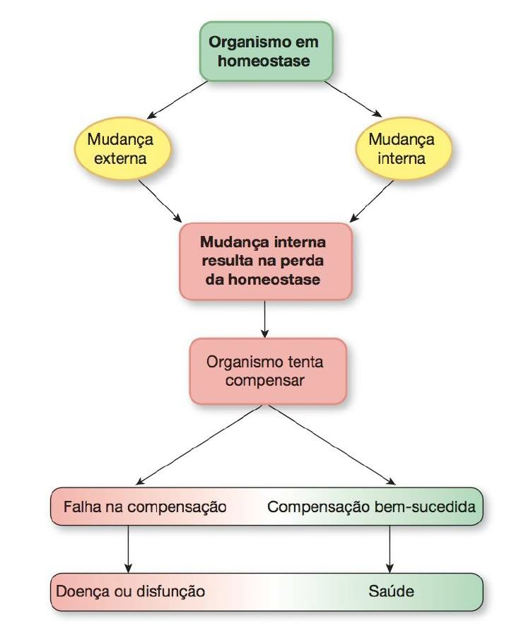

Slide 16
















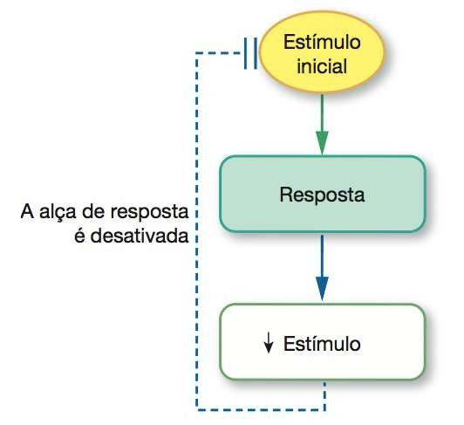
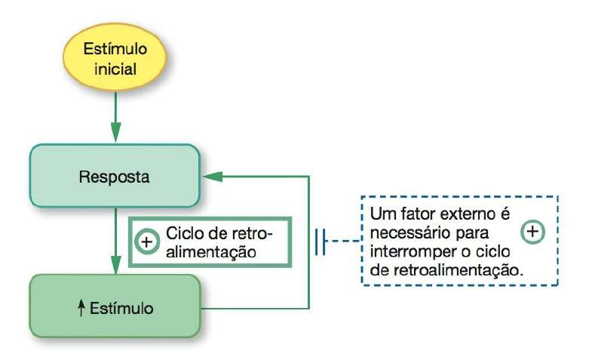
Sistemas de controle endócrino:
[ fator ]
Retroalimentação Negativa
Retroalimentação Positiva
Faixa de normalidade
Quando uma variável é alterada, o sistema endócrino age para voltá-la pra faixa de normalidade
tempo

Slide 17
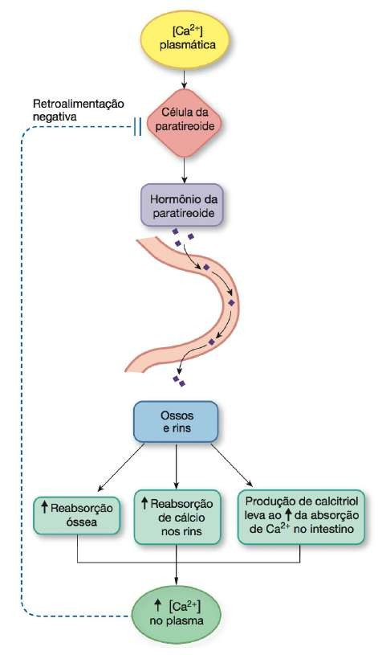
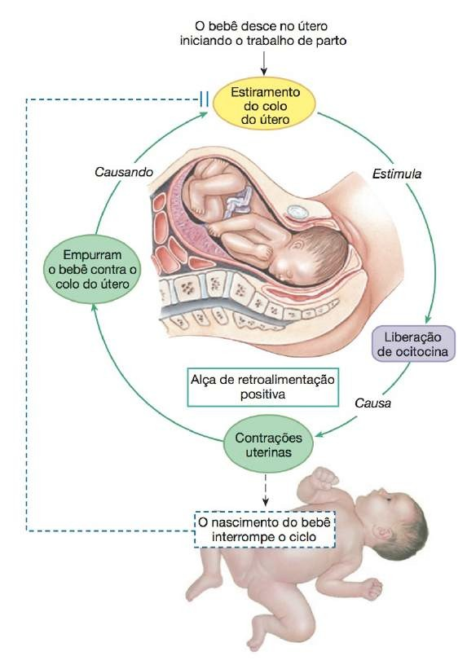
Retroalimentação Positiva (Feedback positivo)
Retroalimentação Negativa (Feedback negativo)

Slide 18
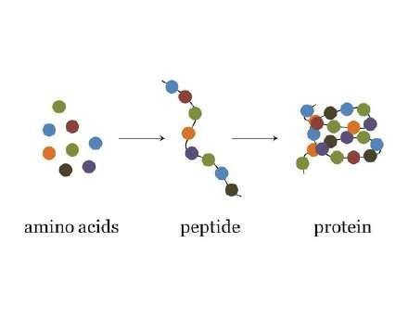
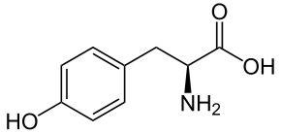
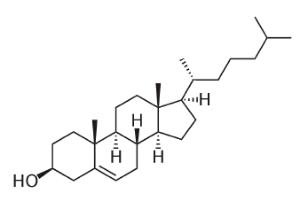
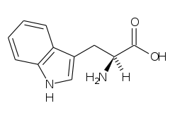
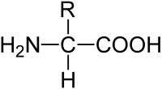
CLASSES QUÍMICAS DE HORMÔNIOS
Proteicos
Ex.: a maioria
Esteróides
Ex.: hormônios sexuais
Aminas
Ex.: hormônios tireoidianos
Tirosina
Ex.: melatonina
Colesterol
Triptofano
20

Slide 19
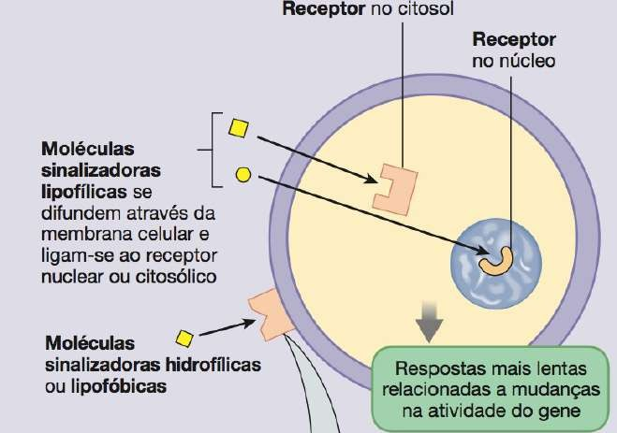
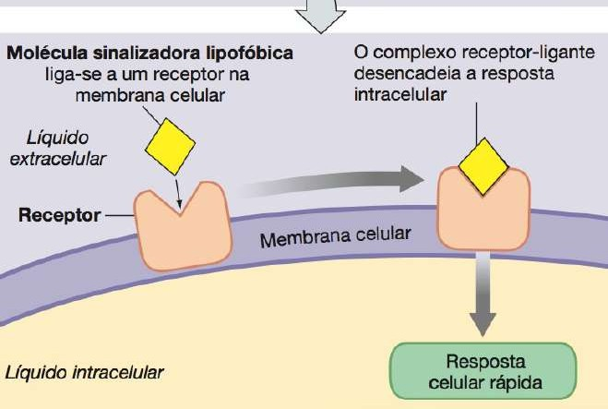
MECANISMOS DE AÇÃO HORMONAL
AÇÃO LENTA
AÇÃO RÁPIDA

Slide 20
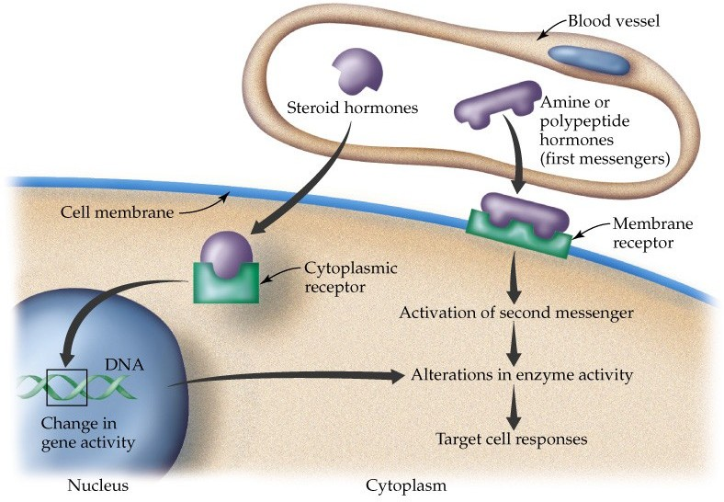
MECANISMOS DE AÇÃO HORMONAL

Slide 21
Sistema Endócrino
1) Principais glândulas endócrinas humanas
I) Hipotálamo
    Recebe informações do sistema nervoso e secreta hormônios que atuam sobre a hipófise anterior (adenohipófise).

Slide 22
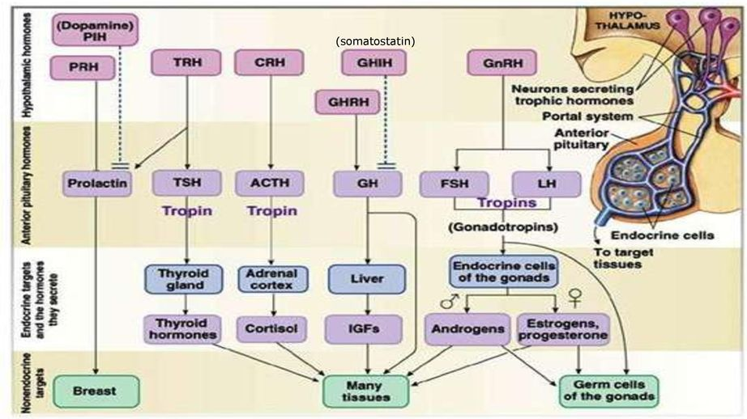
Hormônio Liberador/Inibidor da prolactina
Hormônio Liberador/Inibidor de hormônio do crescimento
Hormônio liberador de corticotrofina
Hormônio liberador de gonadotrofina
Hormônio liberador de tireotrofina

Slide 23
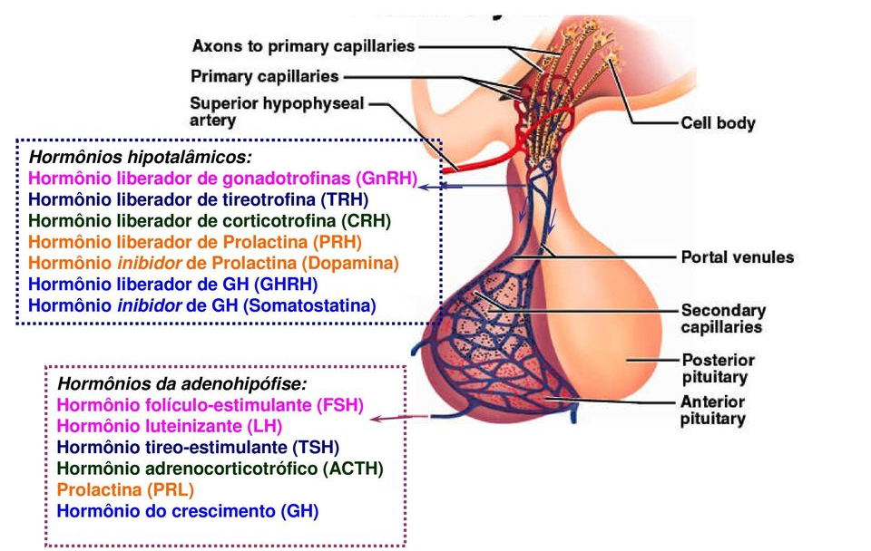

Slide 24
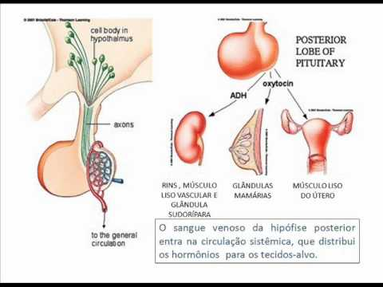
Sistema Endócrino
1) Principais glândulas endócrinas humanas
I) Hipotálamo
    Possui neurônios que produzem os hormônios (oxitocina e Antidiurético “ADH”) que são armazenados e liberados pela hipófise posterior (neurohipófise).

Slide 25
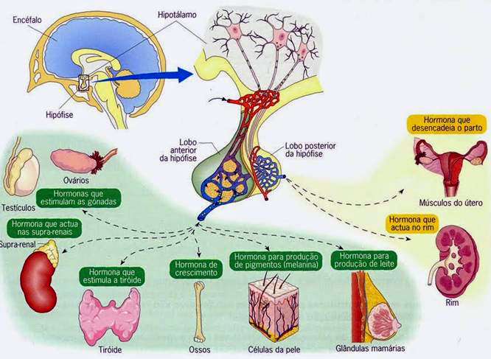
Sistema Endócrino
2) Principais glândulas endócrinas humanas
II) Hipófise
a) Adenohipófise

Slide 26
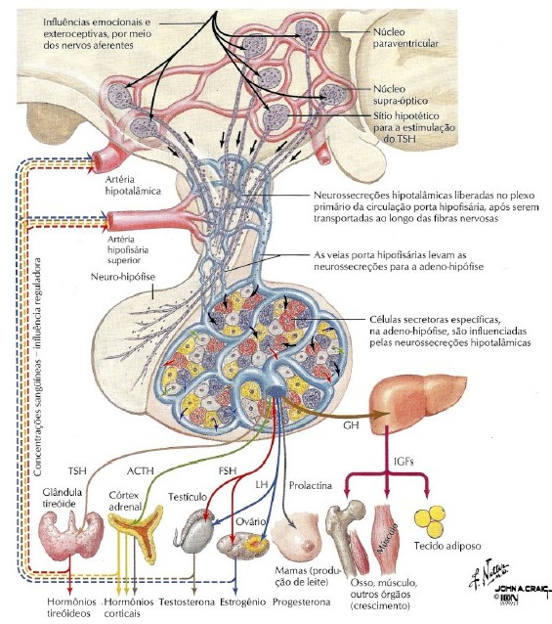

Slide 27
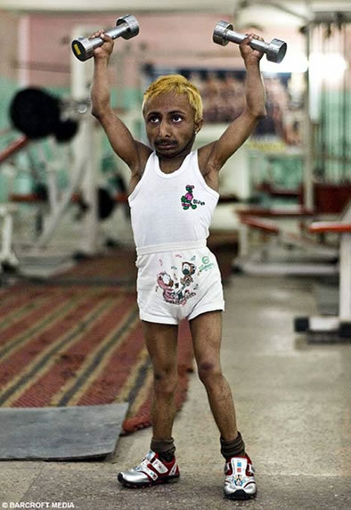
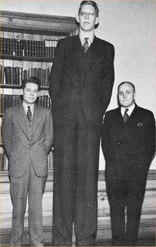
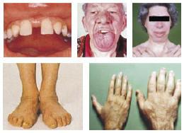
Sistema Endócrino
2) Principais glândulas endócrinas humanas
a) Adenohipófise (Hormônios)
    Hormônio do crescimento ou somatotrófico (GH/SH)
      Promove o crescimento das cartilagens e dos ossos
      Influencia o metabolismo das proteínas, carboidratos e lipídios.
        Deficiência na infância provoca o nanismo. (A)
        Excesso na infância provoca o gigantismo. (B)
        Excesso no adulto provoca a acromegalia. (C)
A
B
C

Slide 28


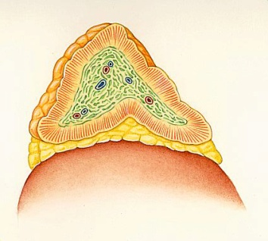
Sistema Endócrino
2) Principais glândulas endócrinas humanas
a) Adenohipófise (Hormônios)
    II) Tireotrofina (TSH)
      Estimula a glândula tireóide a produzir o hormônio Tiroxina
        Deficiência pode causar o hipotiroidismo.
        Excesso pode casar o hipertireoidismo
    Adrenocorticotrófico (ACTH)
      Estimula o córtex da glândula supra-renal a produzir os hormônios glicocorticóides (cortisol)
Tireóide
Córtex

Slide 29

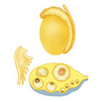
Sistema Endócrino
2) Principais glândulas endócrinas humanas
a) Adenohipófise (Hormônios)
    IV) Prolactina (LTH)
      Desenvolvimento das mamas
      Produção de leite
      Homens (função desconhecida)
    V) Folículo estimulante (FSH)
      Homem
        Induz a produção de espermatozóide
      Mulher
        Promove o desenvolvimento do folículo ovariano
        Estimula o ovário a produzir estrógeno
Glândulas mamárias

Slide 30
Sistema Endócrino
2) Principais glândulas endócrinas humanas
a) Adenohipófise (Hormônios)
    VI) Luteinizante (LH)
      Homem
        Induz o testículo a produzir testosterona
      Mulher
        Estimula a ovulação
        Desenvolvimento do corpo lúteo (amarelo)

Slide 31
Sistema Endócrino
2) Principais glândulas endócrinas humanas
b) Neurohipófise
    Armazena e libera dois hormônios produzidos pelo hipotálamo
    Antidiurético (ADH) ou Vasopressina
      É liberado quando o volume de sangue cai abaixo de certo nível.
      Estimula a reabsorção de água nos rins
        Diminui o volume de urina excretado (antidiurético)
        Retém água no organismo
      Sua deficiência provoca uma perda de água excessiva e muita sede, síndrome denominada diabetes insípidos.

Slide 32
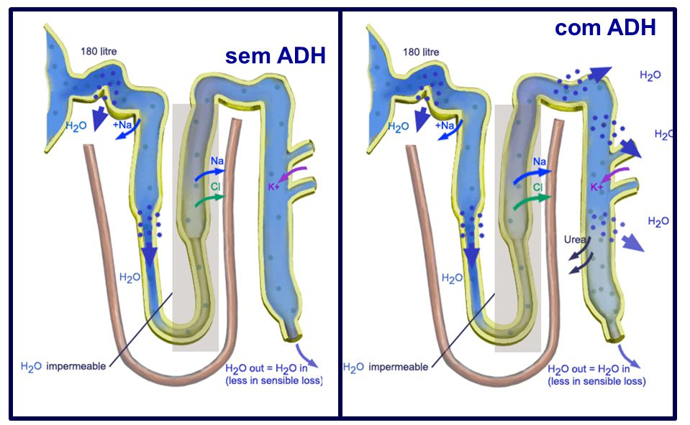
Sistema Endócrino
2) Principais glândulas endócrinas humanas
Antidiurético (ADH)
ADH: Aumenta a permeabilidade dos ductos coletores

Slide 33
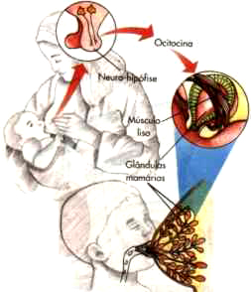
Sistema Endócrino
2) Principais glândulas endócrinas humanas
b) Neurohipófise
    II) Oxitocina
      Promove contrações no útero durante o parto
      Contração da musculatura lisa das glândulas mamárias, causando a ejeção do leite.
        O Estímulo para a liberação da oxitocina é a succão da mama pelo bebê.

Slide 34
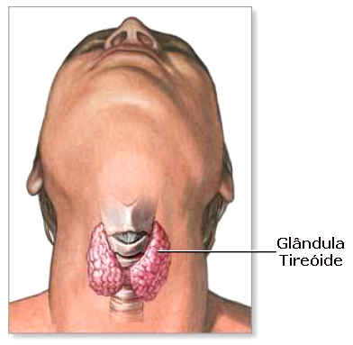
Sistema Endócrino
2) Principais glândulas endócrinas humanas
III) Tireóide
    Localização: no pescoço, logo abaixo das cartilagens da glote.
    Produz três hormônios:
      Triiodotironina (T₃)
      Tiroxina (T₄)
      Calcitonina
    a) Triiodotironina (T₃) e Tiroxina (T₄)
    Estimulam o metabolismo energético
    Aumentam a taxa de respiração celular
    O excesso desses hormônios causa o hipertireoidismo
      Hiperatividade (calor, sudorese)
      Perda de peso
      Nervosismo
      Exoftalmia (olhos arregalados para fora das órbitas)
      Bócio (inchaço do pescoço formando um papo)

Slide 35
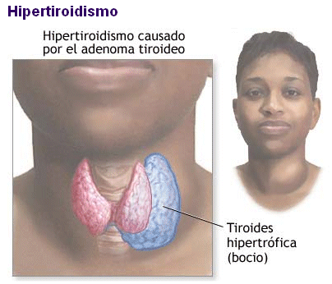
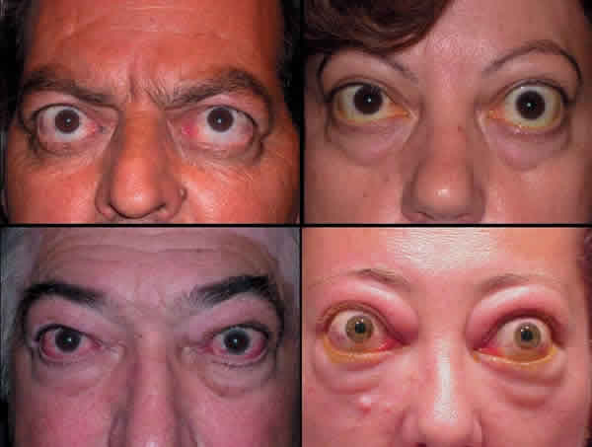
Sistema Endócrino
2) Principais glândulas endócrinas humanas
III) Tireóide
    Hipertireoidismo
    Sintomas
exoftalmia
bócio

Slide 36
Sistema Endócrino
2) Principais glândulas endócrinas humanas
III) Tireóide
    Hipotireoidismo
    Deficiência na produção dos hormônios T₃ e Tiroxina (T₄) pela tireóide.
      Pode ser causada devido à carência de iodo na alimentação, pois o iodo é parte constituinte dos hormônios da tireóide.
      Destruição auto-imune da tireóide (tireoidite)
      Consequências
        Diminuição do metabolismo celular
        Ganho de peso
        Bradicardia (desaceleração dos batimentos cardíacos)
        Mixedema (inchaço da pele)
        Bócio
      Hipotireoidismo na infância: Cretinismo → Quadro que se caracteriza pelo comprometimento do crescimento dos ossos e dos dentes e retardamento mental.

Slide 37
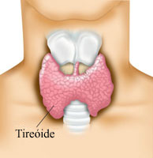
Sistema Endócrino
2) Principais glândulas endócrinas humanas
III) Tireóide
    b) Calcitonina
      Atua diminuindo a quantidade do íon cálcio (Ca²⁺) do sangue e aumentando a concentração deste íon nos ossos.
      Ação: Hipocalcemiante
  IV) Paratireóides
  Localização: Duas de cada lado, atrás da
  glândula tireóide.
  Produz um hormônio: Paratormônio
Paratireóides

Slide 38
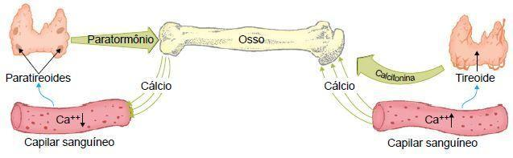
Sistema Endócrino
2) Principais glândulas endócrinas humanas
  IV) Paratireóides
  Paratormônio
    Responsável pelo aumento do nível de cálcio (Ca²⁺) no sangue.
    Retira cálcio dos ossos, aumentando o nível deste íon na corrente sanguínea.
    O paratormônio e a calcitonina realizam o controle dos níveis normais de cálcio no organismo.

Slide 39
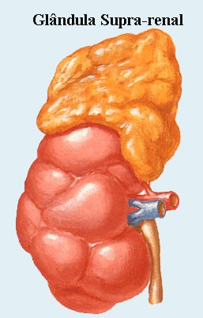
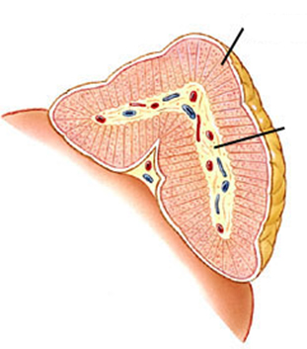
Sistema Endócrino
2) Principais glândulas endócrinas humanas
V) Supra-renais (adrenais)
    Localização: sobre os rins
    Dividida em duas regiões
      Córtex: Região mais externa
        Produz os hormônios: Glicocorticóides (cortisol) e Mineralocorticóides (aldosterona).
      Medula: Região interna
        Produz os hormônios: Epinefrina ou (Adrenalina) e Norepinefrina ou (Noradrenalina)
Cortisol
Aldosterona
Córtex
Epinefrina
Norepinefrina
Medula
RIM

Slide 40
Sistema Endócrino
2) Principais glândulas endócrinas humanas
V) Supra-renais (Hormônios da córtex)
    Glicocorticóides (derivados do colesterol)
    Hormônio mais importante: Cortisol ou Hidrocortisona
    Liberado em situações de estresse
      Atua na produção de glicose a partir de proteínas e gorduras (↑ glicemia).
      Reduz inflamações e alergias
      Obs.: É controlado pelo hormônio ACTH produzido pela adenohipófise.
    Mineralocorticóides (derivados do colesterol)
    Hormônio mais importante: Aldosterona
      Realiza a reabsorção de sódio (Na⁺) e a excreção de potássio (K⁺) nos rins.
      Aumenta a pressão arterial e a volemia (volume de sangue circulante).
      Obs.: É controlado pelo hormônio ACTH produzido pela adenohipófise.

Slide 41
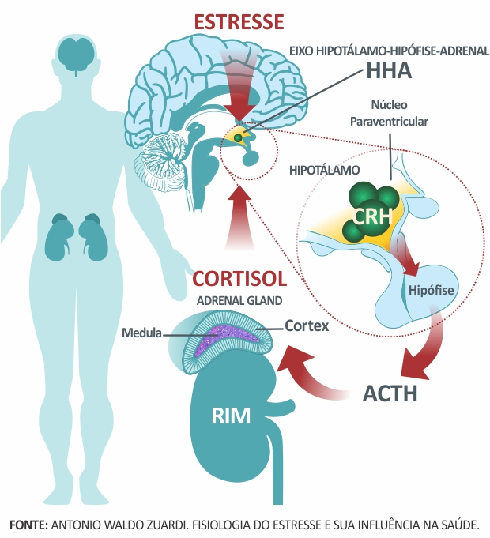
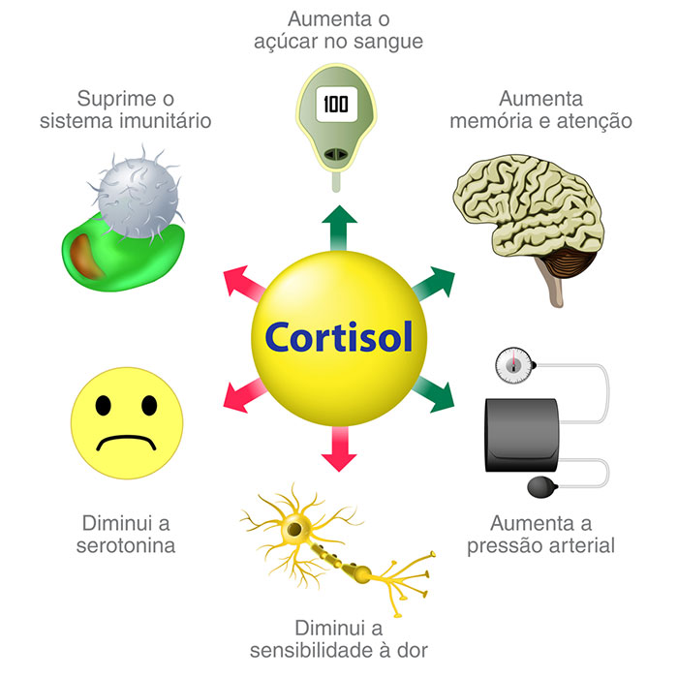

Slide 42
Sistema Endócrino
2) Principais glândulas endócrinas humanas
V) Supra-renais (Hormônios da medula)
    Epinefrina (adrenalina)
    Prepara organismo para enfrentar situações de estresse.
      Contração dos vasos sanguíneos (vasoconstrição).
      Aumenta a taxa de açúcares no sangue.
      Redistribui sangue para os órgãos e músculos.
    Norepinefrina (noradrenalina)
    Atua em conjunto com a epinefrina nas respostas à situações de estresse.
      Acelera os batimentos cardíacos (taquicardia).
      Mantém a pressão sanguínea em níveis normais.

Slide 43


Sistema Endócrino
2) Principais glândulas endócrinas humanas
VI) Pâncreas
    Localização: No lado esquerdo da cavidade abdominal.
    Glândula mista ou anfícrina (possui porção exócrina e endócrina)
    Produz dois hormônios: insulina e glucagon (porção endócrina)
    Produz o suco pancreático (porção exócrina)

Slide 44
Sistema Endócrino
2) Principais glândulas endócrinas humanas
VI) Pâncreas
    Insulina
    Aumenta a permeabilidade da membrana celular à glicose.
    No fígado a insulina promove a formação do glicogênio.
    Ação hipoglicemiante (diminui a quantidade de glicose no sangue).
    Produzido pelas células β (beta) das ilhotas de Langerhans.
    b) Glucagon
    Efeito inverso ao da insulina
    No fígado o glucagon estimula a transformação do glicogênio em várias moléculas de glicose, que serão enviadas para o sangue.
    Ação hiperglicemiante (aumenta a quantidade de glicose no sangue).
    Produzido pelas células α (alfa) das ilhotas de Langerhans.
Atua após as refeições
Atua nos períodos entre as refeições

Slide 45

Sistema Endócrino
2) Principais glândulas endócrinas humanas

Slide 46

Sistema Endócrino
2) Principais glândulas endócrinas humanas
VI) Pâncreas
Diabetes Mellitus
Doença em que o indivíduo apresenta altas taxas de glicose no sangue.
Diabetes Tipo I
Causa: Redução das células β do pâncreas, o que leva a uma diminuição da produção de insulina.
Diabetes Tipo II
Causa: Redução do número de receptores de insulina nas membranas das células.
Ilhota de Langerhans
Ácino
Vaso sanguíneo
Células β
Células α

Slide 47

Sistema Endócrino
2) Principais glândulas endócrinas humanas
VII) Gônadas (Testículos e Ovários)
    a) Testículos (homem): Localizados no interior da bolsa escrotal
    Sofre influência dos hormônios FSH e LH produzidos pela adenohipófise
Testículos
FSH → induz a produção de Espermatozóides
LH → Induz a produção de Testosterona
Testosterona (hormônio sexual masculino), produzido no interior dos testículos pelas células de Leydig.
Ação:
Aparecimento dos características sexuais secundárias masculinas (barba, pêlos pubianos, engrossamento da voz, desenvolvimento da musculatura, etc).
Amadurecimento dos órgãos genitais.
Libido sexual.

Slide 48


Sistema Endócrino
2) Principais glândulas endócrinas humanas
VII) Gônadas (Testículos e Ovários)
    b) Ovários (mulher) localizados no interior da cavidade pélvica.
    Hormônios produzidos: Estrógeno e Progesterona
    Sofrem influência dos hormônios FSH e LH produzidos pela adenohipófise
Tuba uterina
FSH induz a formação dos foliculos ovarianos (Graaf) e estes produzem estrógeno.
Corpo lúteo
Com o aumento do estrógeno, ocorre o aumento da liberação do hormônio LH, o qual promove a ovulação e a formação do corpo amerelo (lúteo) que irá produzir progesterona.

Slide 49
Sistema Endócrino
2) Principais glândulas endócrinas humanas
VII) Gônadas (Testículos e Ovários)
    Estrógeno
      Produzido pelos folículos ovarianos (folículos de Graaf);
      determina o aparecimento das características sexuais secundárias femininas (mamas, pêlos pubianos, acúmulo de gordura em algumas regiões, etc.);
      Estimula o desenvolvimento do endométrio para receber o embrião;
      induz o amadurecimento dos órgãos genitais;
      libido sexual.
    Progesterona
      Produzida pelo corpo amarelo (corpo lúteo) que se origina do folículo ovariano rompido durante a ovulação.
      Juntamente com o estrógeno, a progesterona atua preparando a parede do endométrio uterino para receber o embrião.
      Estimula o desenvolvimento das glândulas mamárias.

Slide 50

Sistema Endócrino
2) Principais glândulas endócrinas humanas
VIII) Pineal
A Melatonina é sintetizada a partir do triptofano (aminoácido essencial).
Controle do ritmo do sono e ciclo circadiano.

Slide 51

Ciclo Menstrual
O ciclo menstrual tem início no primeiro dia da menstruação.
No início do ciclo o FSH induz o desenvolvimento dos folículos ovarianos.
Os folículos ovarianos produzem estrógeno e induzem a liberação do hormônio LH pela adenohipófise.
3) O estrógeno inicia o desenvolvimento do endométrio para receber o blastocisto (embrião).
4) No 14º dia do ciclo menstrual o hormônio LH atinge níveis máximos e ocorre a ovulação (liberação do ovócito II ou óvulo).
5) O folículo rompido origina o corpo lúteo (amarelo) que produz progesterona.

Slide 52
Ciclo Menstrual
A progesterona produzida pelo corpo lúteo atua em conjunto com o estrógeno no desenvolvimento do endométrio, aumentando sua espessura e vascularidade para uma eventual gravidez.
As altas taxas de estrógeno e progesterona inibem a liberação de FSH e LH e, por consequência, ocorre o atrofiamento do corpo lúteo.
Dessa maneira, os níveis de progesterona caem de forma acentuada e a redução brusca na taxa desse hormônio faz com que a mucosa uterina sofra descamação e ocorre a menstruação.
Se ocorrer gravidez, o embrião implantado na parede uterina produzirá o hormônio HCG Gonadotrofina coriônica humana o qual estimulará o corpo lúteo a manter a produção de progesterona e estrógeno.

Slide 53
Ciclo Menstrual
10) Por volta do 4º mês de gestação o corpo lúteo degenera-se e a placenta passa a produzir estrógeno e progesterona, mantendo a mucosa em contínua proliferação.

Slide 54


Slide 55

PRINCIPAIS HORMÔNIOS
Hipófise Anterior:1.
Hormônio do crescimento: promove o crescimento de quase todas as células e tecidos do organismo.
1. Corticotropina: provoca a secreção de hormônios córtico-supra-renais pelo córtex supra-renal.
1. Hormônio Tireoestimulante:
induz a secreção de
tiroxina e de triiodotironina pela glândula Tireóide.
1. Hormônio luteinizante: desempenha importante papel na ovulação; induz a secreção de hormônios sexuais femininos pelo ovário e masculinos pelos testículos.
1. Prolactina: promove o desenvolvimento das mamas e a secreção de leite

Slide 56

PRINCIPAIS HORMÔNIOS
Hipófise Posterior:
1. Hormônio Antidiurético (vasopressina): causa a
retenção de água pelos rins, com consequente aumento do teor de água no organismo. Em altas concentrações, causa constrição dos vasos sanguíneos em todo o corpo e eleva a pressão arterial.
1. Ocitocina: provoca a contração do útero durante o parto, talvez, ajudando a expelir o recém-nascido; contrai também as células mioepiteliais nas mamas, expulsando o leite, quando o lactante suga.

Slide 57

PRINCIPAIS HORMÔNIOS
Córtex Supra-renal: 1. Cortisol: exerce múltiplas funções metabólicas no controle do metabolismo das proteínas, carboidratos e gordura.
1. Aldosterona: reduz a excrecao de sódio pelos rins e aumenta a excreção de potássio, aumentando o sódio corporal enquanto diminui a quantidade de potássio.

Slide 58

PRINCIPAIS HORMÔNIOS
Tireóide
1. Tiroxina e triiodotironina: aumentam a velocidade das reações químicas em quase todas as células do organismo, elevando, consequentemente, o nível geral do metabolismo corporal.
1. Calcitonina: promove a deposição de cálcio nos ossos, diminuindo, assim, a concentração de cálcio no líquido extra-celular.

Slide 59

PRINCIPAIS HORMÔNIOS
Ilhotas de Langerhans do Pâncreas
1. Insulina: promove a entrada de glicose na maioria das células do corpo, controlando, dessa maneira, o metabolismo da maioria dos carboidratos
1. Glucagon: aumenta a liberação hepática de glicose nos líquidos corporais circulantes

Slide 60

PRINCIPAIS HORMÔNIOS
Ovários | 1. | Estrogênios: estimulam o desenvolvimento dos órgão
 |  | sexuais femininos, das mamas e de várias características sexuais secundárias.
 | 1. | Progesterona: estimula a secreção do “leite uterino” pelas glãndulas endometriasi do útero; ajuda a promover o desenvolvimento do aparelho secretor das mamas.

Slide 61

PRINCIPAIS HORMÔNIOS
Testículos
1. Testosterona: estimula o desenvolvimento dos órgãos sexuais masculinos; promove o desenvolvimento das características sexuais secundárias no homem.

Slide 62

PRINCIPAIS HORMÔNIOS
Paratireóide
1. Paratormônio: controla a concentração de íons cálcio no líquido extracelular ao controlar (a) a absorção intestinal de cálcio (b) a excreção de cálcio pelos rins e (c) a liberação de cálcio dos ossos.

Slide 63

PRINCIPAIS HORMÔNIOS
Placenta
1. Gonadotropina coriônica humana: promove o crescimento do corpo lúteo e a secreção de estrogênios e de progesterona pelo corpo lúteo.
1. Estrogênios: promovem o crescimento dos órgão sexuais da mãe e de alguns tecidos do feto.
1. Progesterona: promove o desenvolvimento especial do endométrio uterino antes da implantação do óvulo fertilizado; promove o desenvolvimento de alguns tecidos do feto; ajuda a promover o desenvolvimento do aparelho secretor das mamas da mãe.
1. Somatotropina humana: promove o crescimento de alguns tecidos fetais e ajuda no desenvolvimento das mamas da mãe.

Slide 64


Slide 65


Slide 66

Bem vindos ao mundo da
Tenham um ótimo dia !!!

